Slide 1
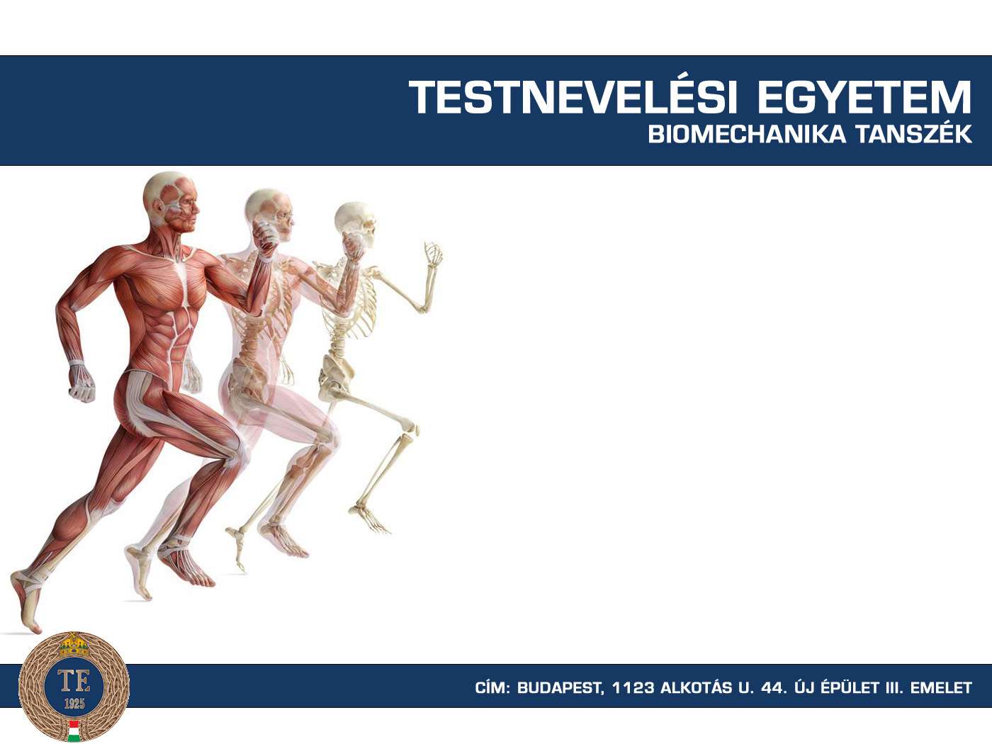
Informatika
Oktató: Katona Péter

Slide 2
Számítógépes dokumentumkészítés
Szövegszerkesztés

Slide 3
Szövegfile-ok típusai
Formázatlan (ASCII file)
  Text editorral megjeleníthető
Formázott
  Binárisan kódolt (pl. Microsoft WORD)
  Karakteresen kódolt (pl. TEX)

Slide 4
Szövegszerkesztők típusai
Egyszerű (Text editor)
  Szöveg megjelenési formája érdektelen
  (pico, textedit, ...)
Professzionális (Word processor)
  Formázott dokumentumok (WORD,...)
Kiadványszerkesztő (Desctop Publishing)
  Nyomdai termékek (Ventura Publisher, Page Maker, ...)

Slide 5
Szövegszerkesztők szolgáltatásai
Szerkesztés (tartalom)
  Minden szövegszerkesztő támogatja
Formázás (megjelenési forma)
  Professzionális szövegszerkesztő támogatja
Speciális
  Professzionális szövegszerkesztők extra szolgáltatásai

Slide 6
Mértékegységek
pont pt 1 pt = 0.0351 cm
inch in, ” 1 in = 72.27 pt =2.54 cm
cm 1 cm = 28.54 pt
sor, line li 1 line = 12 pt
A4 210 * 297 mm
Letter 8.5” * 11” ~ 216 * 279 mm

Slide 7
Microsoft Word szövegszerkesztők

Slide 8
Verziók
MS WORD (DOS)
Word for Windows 2.0, 6.0 (WIN 3.1)
Word for Windows 7.0 (WIN 95-)
Word for Windows 8.0 (WIN 98-)
Microsoft Word 2000 (WIN 2000-)
Microsoft Word 2003 (WIN XP-)
Microsoft Word 2007 (WIN Vista-)
Microsoft Word 2010

Slide 9
Tulajdonságok
WYSIWYG (What you see is what you get)
Binárisan formázott
Dokumentum-file *.docx (Word dokumentum)
Honosított software-ek is
a Microsoft Office xx irodai software-csomag részeként

Slide 10
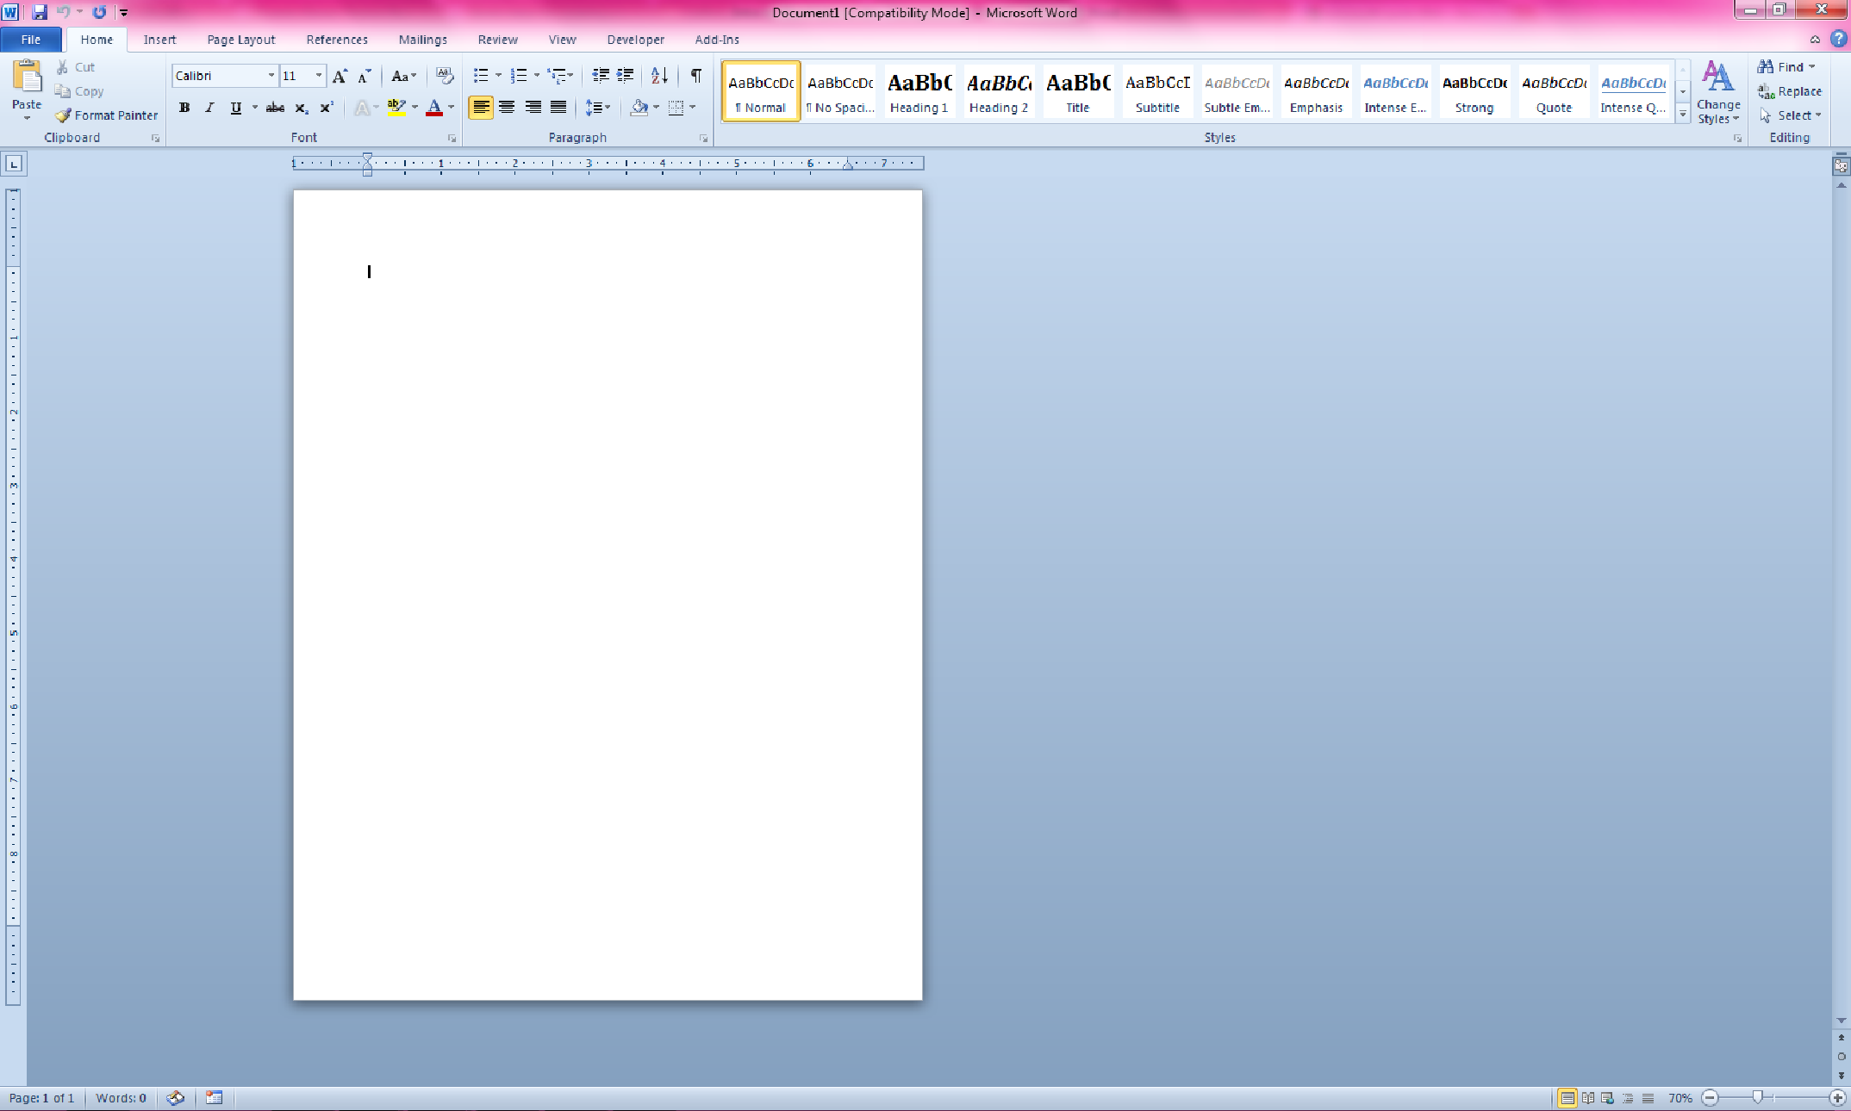

Slide 11
Parancsvégrehajtás
Shortcut
Eszköz
Menü
Gyorsmenü (helyi menü)
Státuszsor gombjai
Vonalzó

Slide 12
File-kezelés
1 dokumentum= 1 file (*.docx)
Több dokumentum lehet nyitva
1 aktív docx (Ablak (Window) menü)
Megnyitás (Open)
Új dokumentum
Aktuális dokumentum mentése (Save)
Minden nyitott doc. mentése (Save all)
Bezárás (Close)

Slide 13
Konverziók
Text only (formátum nélkül) *.txt
Reach text *.rtf
(formátummal, verziófüggetlen)
Word dokumentum *.doc; *.docx
  (korábbi verziókra is)
HTML *.html
  (formátumban korlátozás lehet)
PDF *.pdf

Slide 14
Szöveg bevitele I.
Automatikus sortördelés, oldaltördelés
Ne tördeljük fölöslegesen az össszetartozó dokumnetumrészeket, csak bekezdés végén legyen soremelés
Írásjel a szó után, utána szóköz, zárójel a szóhoz kapcsolva
    azért , mert igazításnál csúnya ( áttekinthetetlen )
    azért, mert igazításnál csúnya (áttekinthetetlen)

Slide 15
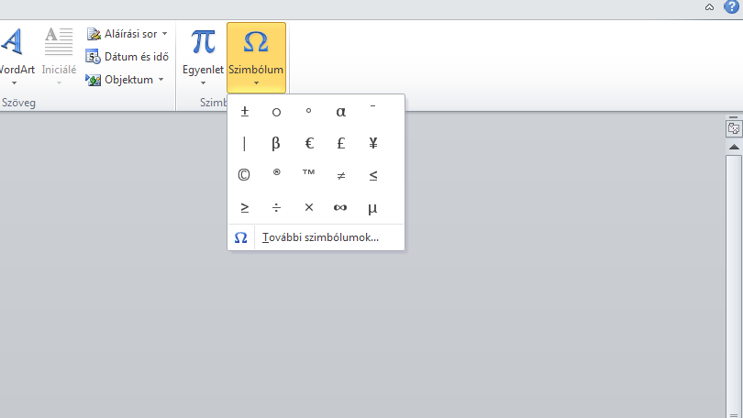
Szöveg bevitele II

Slide 16
Szerkesztés

Slide 17
Szövegegységek (szerkesztéshez)
Betű
Mondat
Bekezdés
(végjele: enter (¶))
Teljes dokumentum-file
Szó
Sor
Szakasz
Téglalap alakú blokk
(kijelölése:
Ctrl+Shift+F8)

Slide 18
Tevékenységek I
Pozicionálás
Javítás
Dokumentumrészlet kijelölése
  Többszörös click
  Kijelölősáv
Törlés (Delete)
Spec. karakterek (,,Σ) beillesztése

Slide 19
Tevékenységek II
Vágólap (Clipboard) használata
  Dokumentumon belül
  Dokumentumok között
  Windows alkalmazások között
Másolás (Copy)
Kivágás (Cut)
Beillesztés a kurrens pozícióra (Paste)

Slide 20
Tevékenységek III
Keresés
Csere
Visszavonás
Visszavont lépes újra végrehajtása

Slide 21
Formázás

Slide 22
Word dokumentum szintjei
Karakter (character)
Paragrafus (paragraph) (végjele: ¶)
Szakasz (section) (végjele: ::::::::::::::)
hierarchikusan egymásra épülő egységek

Slide 23
Formázás
A dokumentum arculatát határozza meg
Formázási paraméterek definiálhatók az egyes szintekhez
A formázés mindig a kijelölt dokumentum-részen hajtódik végre
lépések:
  1. kijelölés
  2. formázás

Slide 24
Lehetőségek
Karakterformázás
  (Menü használata esetén) minta látható
Bekezdésformázás
Tördelés

Slide 25
Karakterformátum I
Betűtípus (font)
  proporcionális (Times Roman, Ariel)
  fix szélességű (Courier)
256 karakterből álló karakterkészlet
karakterformátum másolható

Slide 26
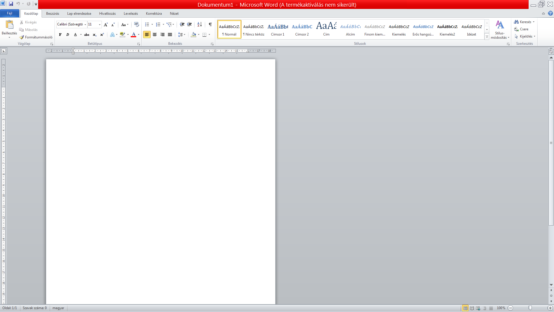

Slide 27
Bekezdésformázás bekezdésformázás
bekezdésformázás
Szegély
Bekezdés
Margó

Slide 28
Bekezdés

Slide 29
Bekezdés II
Felsorolás
Sorszámozás (több szintű)
Szegély, mintázat
Iniciálé
Tabulátorok

Slide 30
Szakasz, Dokumentum
margó
lapállás (tájolás)
Lapméret
fejléc, lábléc
oldalszámozás
hasábszám
Bevezetés
1

Slide 31
Tördelés
  Sorok
  lapok
  hasábok
kényszerített töréspontok:
  shift+enter soremelés bekezdésen belül ↵
a tördelés automatikus, de paraméterei beállíthatók

Slide 32
Speciális elemek

Slide 33
Stílusok
Formázási paraméterek névvel ellátva
karakter-stílus
bekezdés-stílus (stílus)
tevékenységek
  stílus létrehozása
  stílus módosítása
  stílus törlése
  stílus hozzárendelése

Slide 34
Nyelvi elemek
Nyelv beállítása /bekezdésenként/ (Language)
Helyesírás ellenőrzése (spelling)
Nyelvtani ellenőrzés (grammar)
Automatikusan is
Automatikus javítás (auto-correct)
Rövidítésszótár (auto-text, kész szöveg)
Saját szótár
Szinonimaszótár (Thesaurus)
Elválasztás kezelése (Hyphenation)

Slide 35
Beszúrások
Oldalszám
Dátum, idő
Lábjegyzet, végjegyzet
Kereszthivatkozás
Könyvjelző
Hiperhivatkozás
Képaláírás
Ábrajegyzék
Tárgymutató
Tartalomjegyzék
Kép
File
Objektum

Slide 36
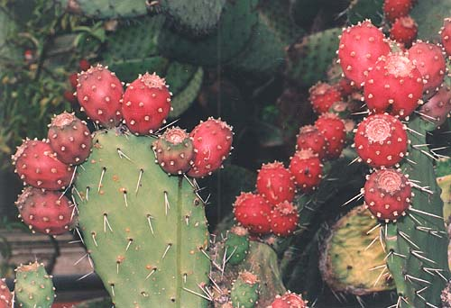
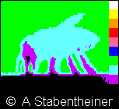
Objektumok
Egyenlet
Táblázat
Diagram
Rajz
Térkép
Kép
Mozgókép

